Slide 1
2.Introducción al concepto de Ciencia y al conocimiento CIentífico
delimitaciones

Slide 2
…DELIMITACIONES
INVESTIGACIÓN CIENTÍFICA EN CIENCIAS SOCIALES

Slide 3
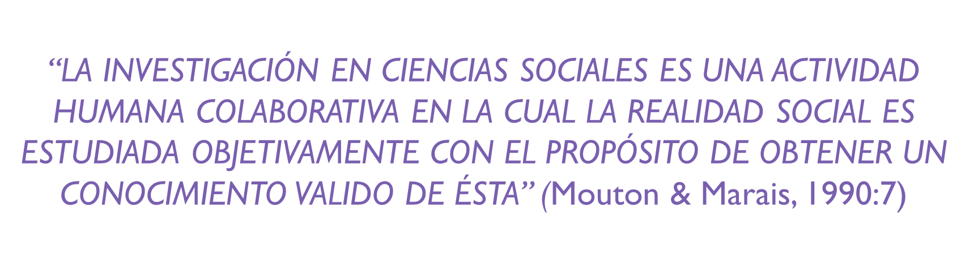
…CONCEPTO
“LA INVESTIGACIÓN CIENTÍFICA EN CIENCIAS SOCIALES ES UNA ACTIVIDAD HUMANA COLABORATIVA EN LA CUAL LA REALIDAD SOCIAL ES ESTUDIADA OBJETIVAMENTE CON EL PROPÓSITO DE OBTENER UN CONOCIMIENTO VALIDO DE ÉSTA” (Mouton & Marais, 1990:7)

Slide 4
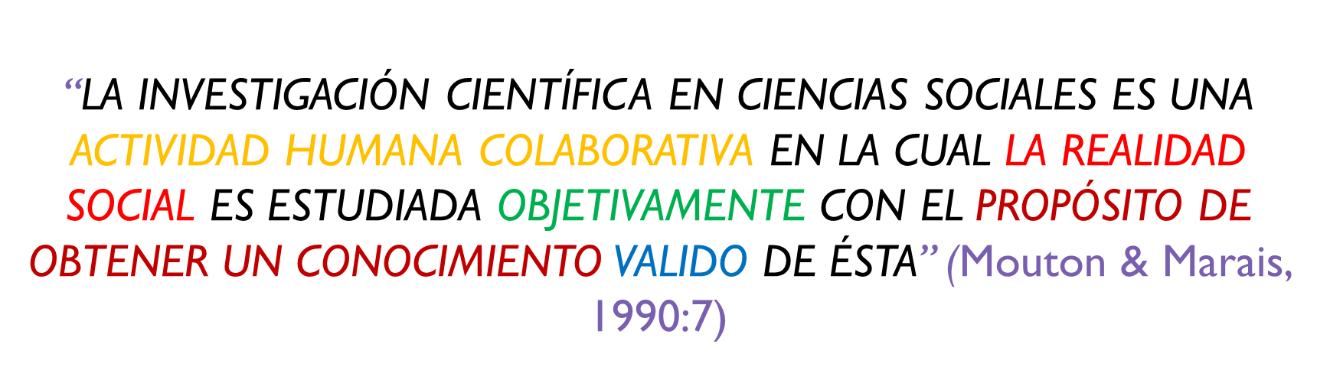
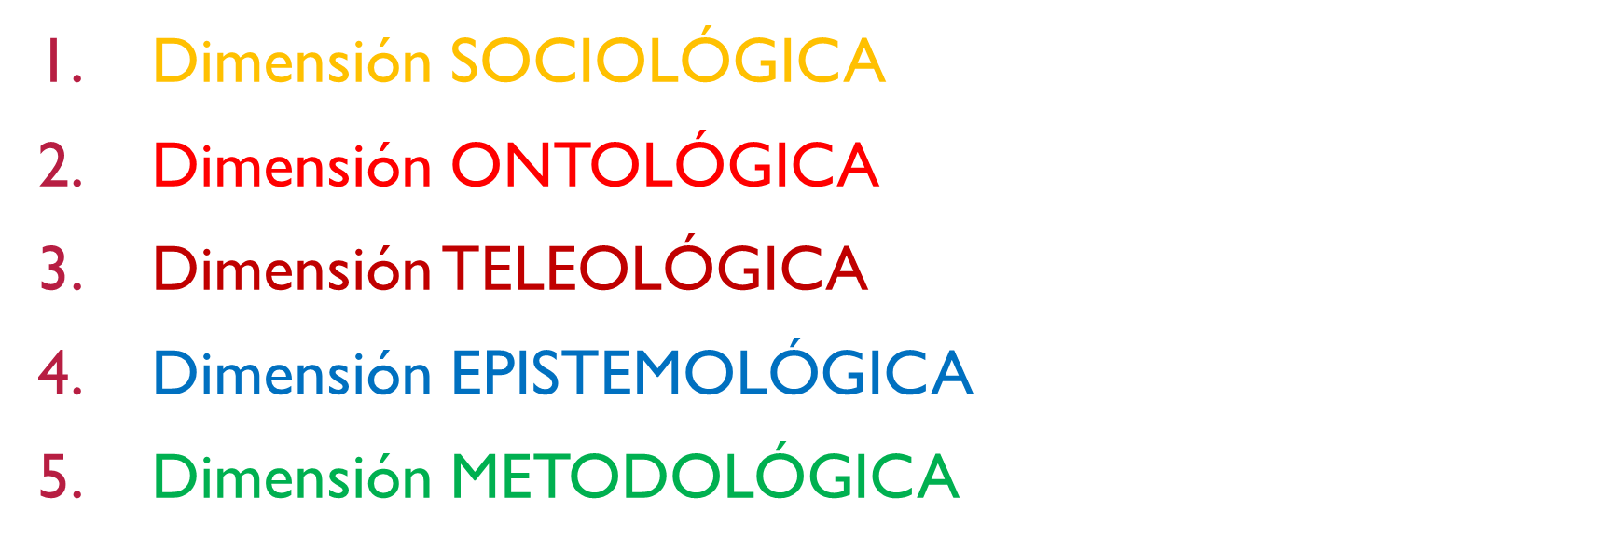
…dIMENSiones
Dimensión SOCIOLÓGICA
Dimensión ONTOLÓGICA
Dimensión TELEOLÓGICA
Dimensión EPISTEMOLÓGICA
Dimensión METODOLÓGICA

Slide 5

ELEMENTOS DEL PROCESO DE CONOCIMIENTO CIENTIFICO
TEORIA
I
N
D
U
CC
I
O
N
GENERALIZACIÓN EMPÍRICA
----------------------------------------
RESPUESTA AL PROBLEMA DE INVESTIGACIÓN
HIPOTESIS
---------------------------------------------
FORMULACIÓN DE PROBLEMA
OBSERVACIONES
(Recolección de datos sistemática)

Slide 6
…ETAPAS
ELECCIÓN DEL TEMA
FORMULACIÓN DEL PROBLEMA
DISEÑO
CONCEPTUALIZACIÓN & OPERACIONALIZACIÓN
RECOLECCIÓN DE DATOS
ANÁLISIS
COMUNICACIÓN DE RESULTADOS

Slide 7
LECTURA:
- Cea D’Ancona, M. (1998) Metodología Cuantitativa. Estrategias y Técnicas de
Investigación. Madrid: Síntesis. Capítulo 2. (30 C387)
- Mouton, J. & Marais, HC. (1996) Basic Concepts in the Methodology of Social
Sciences. Pretoria: HSRC Series in Methodology. Pag 3 a 20 (optativo hasta la 26).
Complementar con el siguiente Video (OPTATIVO):
DIALOGOS TRANSATLANTICOS :
1. Phillipe Descola http://encuentro.gob.ar/programas/serie/8841/9011?temporada=1
(es interesante el apartado donde con datos demuele una teoría)
+
2. Bernard Lahire y Gabriel Kessler (minuto 30 a 38) https://youtu.be/TZ6AuYTHUlk
o
http://encuentro.gob.ar/programas/serie/8841/8984?temporada=1

